Slide 1
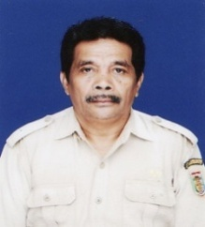
LINGKUNGAN KERJA TEKANAN PANAS/HEAT STRESS
Ir. MUH. ARIF LATAR, MSc

Slide 2
Introduction
Tekanan Panas dan Dingin
Tekanan panas (heat stress) adalah beban iklim kerja yang diterima oleh tubuh manusia dan faktor non-iklim yaitu dari panas metabolisme tubuh, pakaian kerja dan tingkat aklimatisasi.
Regangan panas (heat strain) merupakan efek yang diterima tubuh manusia atas beban tekanan panas tersebut
Suhu Tinggi + Kelembaban tinggi + Kerja Fisik = Tekanan Panas.

Slide 3
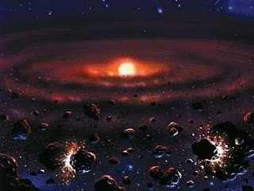
Panas dapat didefinisikan sebagai energi dalam perjalanan dari objek suhu yang tingii ke objek suhu yang lebih rendah

Slide 4
Cuaca Kerja
Cuaca kerja dalah kombinasi dari :
suhu udara,
kelembaban udara ,
kecepatan gerakan dan
suhu radiasi,
dihubungkan dengan
dan kombinasi dari keempat faktor diatas
produksi panas ,
disebut tekanan panas

Slide 5
suhu udara diukur dengan :
termometer dan disebut suhu kering,
suhu dan kelembaban diukur :
bersama- sama dengan “ sling psychrometer” atau arsmann psychrometer

Slide 6
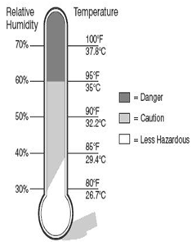
Tujuan dari Identifikasi Bahaya Tekanan Panas
yaitu untuk; menghitung indeks tekanan panas melalui pengukuran faktor-faktor eksternal lingkungan yang mempengaruhi tekanan panas, meliputi ; kelembaban, kecepatan angin, suhu kering, suhu basah dan suhu radiasi

Slide 7
Untuk melakukan evaluasi terhadap kesehatan pekerja akibat paparan tekanan panas,
yaitu melalui pengukuran tekanan darah sistolik, tekanan darah diastolik, denyut nadi dan suhu tubuh pekerja

Slide 10
FAKTOR YANG MEMPENGARUHI SUHU TUBUH
Kecepatan metabolisme basal
Kecepatan metabolisme basal
Hormone pertumbuhan
Hormone tiroid
Hormone kelamin
Gangguan organ
Lingkungan

Slide 11
Kecepatan Metabolisme Basal
Kecepatan metabolisme basal tiap individu berbeda-beda. Hal ini memberi dampak jumlah panas yang diproduksi tubuh menjadi berbeda pula. Sebagaimana disebutkan pada uraian sebelumnya, sangat terkait dengan laju metabolisme.
Rangsangan Saraf Simpatis
Rangsangan saraf simpatis dapat menyebabkan kecepatan metabolisme menjadi 100% lebih cepat. Disamping itu, rangsangan saraf simpatis dapat mencegah lemak coklat yang tertimbun dalam jaringan untuk dimetabolisme. Hamper seluruh metabolisme lemak coklat adalah produksi panas.
Umumnya, rangsangan saraf simpatis ini dipengaruhi stress individu yang menyebabkan peningkatan produksi epineprin dan norepineprin yang meningkatkan metabolisme.

Slide 12
Hormone Pertumbuhan
Hormone pertumbuhan ( growth hormone ) dapat menyebabkan peningkatan kecepatan metabolisme sebesar 15-20%. Akibatnya, produksi panas tubuh juga meningkat.
Hormone Tiroid
Fungsi tiroksin adalah meningkatkan aktivitas hamper semua reaksi kimia dalam tubuh sehingga peningkatan kadar tiroksin dapat mempengaruhi laju metabolisme menjadi 50-100% diatas normal.

Slide 13
Hormone Kelamin
Hormone kelamin pria dapat meningkatkan kecepatan metabolisme basal kira-kira 10-15% kecepatan normal, menyebabkan peningkatan produksi panas. Pada perempuan, fluktuasi suhu lebih bervariasi dari pada laki-laki karena pengeluaran hormone progesterone pada masa ovulasi meningkatkan suhu tubuh sekitar 0,3 – 0,6°C di atas suhu basal.
Gangguan Organ
Kerusakan organ seperti trauma atau keganasan pada hipotalamus, dapat menyebabkan mekanisme regulasi suhu tubuh mengalami gangguan.
Berbagai zat pirogen yang dikeluarkan pada saai terjadi infeksi dapat merangsang peningkatan suhu tubuh. Kelainan kulit berupa jumlah kelenjar keringat yang sedikit juga dapat menyebabkan mekanisme pengaturan suhu tubuh terganggu.

Slide 14
Paparan Tekanan Panas Terhadap Efek Kesehatan (heat strain)
Tekanan panas berlebih di tubuh baik akibat proses metabolisme tubuh maupun paparan panas dari lingkungan kerja dapat menimbulkan masalah kesehatan (heat strain) seperti
heat rash,
heat syncope,
heat cramps,
heat exhaustion hingga yang serius yaitu
heat stroke.

Slide 15
MEKANISME KEHILANGAN PANAS MELALUI KULIT

Slide 16
RADIASI (R)
KONDUKSI
KONVEKSI
EVAPORASI (PENGUAPAN)
STORAGE
MEKANISME KEHILANGAN PANAS MELALUI KULIT

Slide 17
Radiasi (R)
Radiasi adalah mekanisme kehilangan panas tubuh dalam bentuk gelombang panas inframerahyang dipancarkan dari tubuh memiliki panjang gelombang 5– 20 mikrometer.
kehilangan panas paling besar pada kulit (60%) atau 15% seluruh mekanisme kehilangan panas.
Konduksi (KOND)
Konduksi adalah perpindahan panas akibat paparan langsung kulit dengan benda-benda yang ada di sekitar tubuh.
kehilangan panas dengan mekanisme konduksi sangat kecil.

Slide 18
Evaporasi (E)
Evaporasi ( penguapan air dari kulit ) dapat memfasilitasi perpindahan panas tubuh. Setiap satu gram air yang mengalami evaporasi akan menyebabkan kehilangan panas tubuh sebesar 0,58 kilokalori. Pada kondisi individu tidak berkeringat, mekanisme evaporasi berlangsung sekitar 450 – 600 ml/hari.
Hal ini menyebabkan kehilangan panas terus menerus dengan kecepatan 12 – 16 kalori per jam
Konveksi (KONV)
Perpindahan panas dengan perantaraan gerakan molekul, gas atau cairan. Misalnya pada waktu dingin udara yang diikat/dilekat pada tubuh akan dipanaskan (dengan melalui konduksi dan radiasi) menjadi kurang padat, naik dan diganti udara yang lebih dingin. Biasanya ini kurang berperan dalam pertukaran panas.

Slide 19
M = K_{ond} ± K_{onv} ± R - E=0 (seimbang)
M = panas dari metabolisme
K_{ond} = pertukaran panas secara konduksi
K_{onv} = pertukaran panas secara konveksi
R = pertukaran panas secara radiasi
E = panas oleh evaporasi

Slide 20
MONITORING LINGKUNGAN KERJA

Slide 21
Monitoring lingkungan kerja panas dilakukan dengan metode penilaian parameter ISBB (Indeks Suhu Basa dan Bola), dan memperhatikan :
Peraturan Menteri Tenaga Kerja dan Transmigrasi No.PER. 13/MEN/X/2011, tentang NAB (Nilai Ambang Batas) Faktor Fisika dan Kimia di Tempat Kerja , Lampiran -1, Nomor 1. Nilai Ambang Batas Iklim Kerja Indeks Suhu Basa dan Bola (ISBB ⁰C)
Threshold Limit Value (TLV) American Conference of Govermental Industrial Hygienists (ACGIH 2010)

Slide 22
Tujuan Pengujian
Tujuan pengujian iklim kerja dimaksud untuk mengetahui tingkat tekanan panas yang diterima tenaga kerja yang terpapar, agar segera dapat dilakukn langkah-langkah pengendalian, dengan teknologi pengendalian

Slide 23
Metode Pengujian
1. Parameter
Dengan pertimbangan dari beberapa parameter yang ada, maka dipilih Indeks Suhu Basa atau Wet Bulb Globe Temprature (WBGT) dan Bola (ISBB), adapaun pertimbangan tersebut adalah sebagai berikut :
Peraturan Menteri Tenaga Kerja dan Transmigrasi No.PER. 13/MEN/X/2011, tentang NAB (Nilai Ambang Batas) Faktor Fisika dan Kimia di Tempat Kerja , yang mana NAB ini membatasi pemaparan panas lingkungan kerja 8 jam per-hari terhadap tenaga kerja dengan mempertimbangkan katagori beban kerja dan pembagian waktu kerja –istirahat .
Semua factor yang mempengaruhi sudah diperhitungkan didalamnya termasuk (suhu udara, kelembaban, kecepatan gerakan udara, radiasi dan tingkat metabolisme)

Slide 24
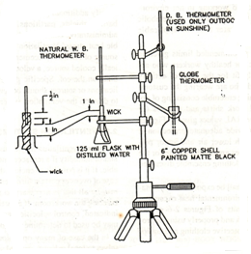
Peralatan
Sesuai dengan factor-faktor yang memepengaruhi maka diperlukan suatu unit peralatan secara manual, seperti pada gambar- 5.1, yang terdiri dari :

Slide 25
Psikometer
Psikometer adalah alat pengukuran kelembaban yang terdiri dari sebuah termometer, kering dan termometer basah yang terangkai dengan suatu kipas yang dapat diatur secara manual atau diputar dan digrakan oleh baterai (motor driven psychometer)
Cara penggunaan ;
Termometer basah yang dibalut katun pada lambungnya dibasahi dengan air suling (aquades) kemudian kipas diputar, air raksa pada kolom termometer basah akan turun. Pada saat penurunan air raksa mencapai posisi terendah yang menandahkan terjadinya keseimbangan antara tekanan parsial uap air pada permukaan katun dan tekanan uap air lingkungan, suhu basa dibaca, kemudian diikuti dengan pembacaan suhu kering pada thermometer kering .
Pengukuran tersebut diulang 3 – 5 kali, nilai suhu basah (S_{B}) dan suhu kering (S_{K}) masing-masing adalah nilai rata-rata.

Slide 26
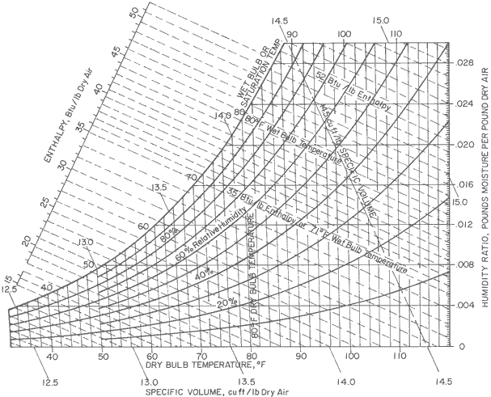
Selanjutnya kelembaban relative (R_{H}) dpat diperoleg dengan bantuan monogram, atau dengan menggunakan psychorometric chart berdasarkan suhu basa dan suhu kering ( grafik gambar )
Gambar , Psychorometric Chart

Slide 27
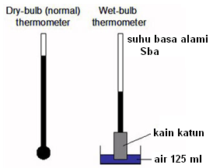
Thermometer Basah Alami
adalah alat pengukur suhu basa alami yang terdiri dari thermometer gelas yang lambungnya dibalut dengan kantun yang bagian bawahnya selalu terendam air suling yang ditempatkan didalam tabung yang mempunyai isi 125 ml (seperti gambar )
Cara penggunannya ;
Peralatan yang sudah dirangkai dipaparkan pada lingkungab yang akan diukur selama 30 -60 menit, kemudian air raksa pada kolom dibaca sebagai suhu basah alami (S_{BA})

Slide 28
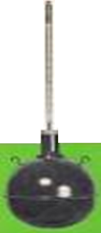
Termometer Globe/Bola
Termometer Globe/Bola, adalah alat yang digunakan untuk mengukur suhu bola/globe, alat ini terdiri dari bola berongga dengan diameter 15 cm dibuat dari tembaga serta termometer gelas yang dalam rangkaiannya menempatkan lambung pada titik pusat bola tersebut .
Cara penggunannya ;
Alat yang telah dirangkai, kemudian dipaparkan pada tempat kerja yang akan diukur pemaparan selama 20-30menit, kemudian air raksa pada kolom thermometer dibaca selama suhu globe/bola

Slide 29
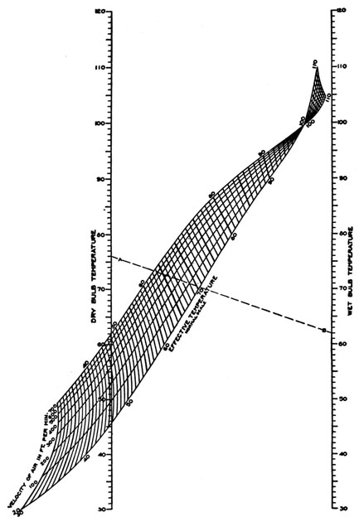
Kata thermometer
Untuk mengukur kecepatan udara di lingkungan kerja digunakan grafik kata thermometer chart, standard BSI (Britis Standard, BS 3276, 1960, seperti terlihat pada grafik (Gambar)
Gambar.. Effective temperature chart showing normal scale of effective temperature, applicable to inhabitants of the United States under the following conditions

Slide 30
General aproct
SCRENING
DETAIL ANALISIS
MONITORING

Slide 31
TEKANAN PANAS
tidak
STOP
Ya
SCRENING

Slide 32
Monitoring lingkungan kerja panas dilakukan dengan metode penilaian parameter ISBB (Indeks Suhu Basa dan Bola), dan memperhatikan :
Peraturan Menteri Tenaga Kerja dan Transmigrasi No.PER. 13/MEN/X/2011, tentang NAB (Nilai Ambang Batas) Faktor Fisika dan Kimia di Tempat Kerja , Lampiran -1, Nomor 1. Nilai Ambang Batas Iklim Kerja Indeks Suhu Basa dan Bola (ISBB ⁰C)
Threshold Limit Value (TLV) American Conference of Govermental Industrial Hygienists (ACGIH 2010)

Slide 33
Tujuan Pengujian
Tujuan pengujian iklim kerja dimaksud untuk mengetahui tingkat tekanan panas yang diterima tenaga kerja yang terpapar, agar segera dapat dilakukn langkah-langkah pengendalian, dengan teknologi pengendalian

Slide 34
Metode Pengujian
1. Parameter
Dengan pertimbangan dari beberapa parameter yang ada, maka dipilih Indeks Suhu Basa atau Wet Bulb Globe Temprature (WBGT) dan Bola (ISBB), adapaun pertimbangan tersebut adalah sebagai berikut :
Peraturan Menteri Tenaga Kerja dan Transmigrasi No.PER. 13/MEN/X/2011, tentang NAB (Nilai Ambang Batas) Faktor Fisika dan Kimia di Tempat Kerja , yang mana NAB ini membatasi pemaparan panas lingkungan kerja 8 jam per-hari terhadap tenaga kerja dengan mempertimbangkan katagori beban kerja dan pembagian waktu kerja –istirahat .
Semua factor yang mempengaruhi sudah diperhitungkan didalamnya termasuk (suhu udara, kelembaban, kecepatan gerakan udara, radiasi dan tingkat metabolisme)

Slide 35
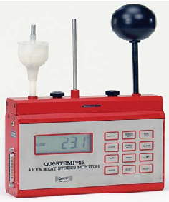
Pada saat ini peralatan untuk mengukur temperatur pada lingkungan kerja sudah berkembang sesuai tuntutan kebutuhan teknologi dan mampu mengukur berbagai indicator (misalnya, suhu kering, suhu basah alami, suhu bola, indeks suhu basa dan bola, suhu radiasi, dan kelembaban) secara terintegrasi dalam satu alat atu instrument, seperti terlihat pada gambar.
Indices of heat strain
Wet Bulb Globe Temperature Index
Thermal Work Limit

Slide 36
Rumus dasar Indeks Suhu Basa dan Bola (ISBB) atau Wet Bulb Globe Temprature (WBGT)
1. Rumus Yang di Gunakan Dalam Outdoor
ISBB = 0,7 S_{BA} + 0,2 S_{G} + 0,1 S_{K}
2. Rumus Yang di Gunakan Dalam Gedung (indoor)
ISBB = 0,7 S_{BA} + 0,3 S_{G}
ISBB = Indeks Suhu Basa dan Bola, dalam ⁰C (derajat celcius)
S_{BA} = Suhu Basa Alami, dalam ⁰C (derajat celcius)
S_{G} = Suhu Globe/Bola, dalam ⁰C (derajat celcius)
S_{K} = Suhu Kering, dalam ⁰C (derajat celcius)

Slide 37
3. Rumus Yang di Kembangan Berdasarkan Perpindahan Lokasi Kerja
ISBB rata-rata= (ISBB₁)(t₁) + (ISBB₂)(t₂)…………+ (ISBB_{n})(t_{n})
t₁ + t₂ ………+ t_{n}
ISBB rata-rata = tingkat tekanan panas yang diterima rata-rata
selama waktu tertentu .
ISBB₁ = tingkat tekanan panas pada lokasi - 1
ISBB₂ = tingkat tekanan panas pada lokasi - 2
ISBB_{n} = tingkat tekanan panas pada lokasi - n
t₁ = lama waktu pemaparan pada lokasi - 1
t₂ = lama waktu pemaparan pada lokasi - 2
t_{n} = lama waktu pemaparan pada lokasi - n

Slide 38
Cara Penilaian
Perhitungan Indeks Suhu Basah dan Bola (ISBB) menggunakan rumus atau dengan membaca monogram yang tersedia, namun kebanyakan para praktisi menggunakan rumus.
Di Indonesia mengenai kegiatan kerja di industri yang dapat menimbulkan heat stress, diatur dalam Peraturan Menteri Tenaga Kerja dan Transmigrasi No.PER. 13/MEN/X/2011, tentang NAB (Nilai Ambang Batas) Faktor Fisika dan Kimia di Tempat Kerja , yang mana NAB ini membatasi pemaparan panas lingkungan kerja 8 jam per-hari terhadap tenaga kerja dengan mempertimbangkan katagori beban kerja dan pembagian waktu kerja –istirahat .

Slide 39
Peraturan Menteri Tenaga Kerja dan Transmigrasi No.PER. 13/MEN/X/2011, tentang NAB (Nilai Ambang Batas) Faktor Fisika dan Kimia di Tempat Kerja lempira-I, Nomor.1. Nilai Ambang Batas Iklim Kerja Indeks Suhu Basa dan Bola (IBB
Pengaturan waktu kerja setiap jam | ISBB (⁰C)
 | Beban kerja
 | Ringan | Sedang | Berat
75 % - 100 % | 31,0 | 28,0 | -
50 % – 75 % | 31,0 | 29,0 | 27,5
25 % - 50 % | 32,0 | 30,0 | 29,0
0 %- 25 % | 32,0 | 31,1 | 30,5
Catatan ,
Beban kerja ringan membutuhkan kalori 200 Kilo kalori/jam
Beban kerja sedang membutuhkan kalori lebih dari 200 sampai dengan kurang 350 Kilo kalori/jam
Beban kerja berat membutuhkan kalori lebih dari 350 sampai dengan kurang 500 Kilo kalori/jam

Slide 40
Pengaturan waktu kerja setiap jam | ISBB (⁰C)
 | Beban kerja
 | Ringan | Sedang | Berat
75 % - 100 % | 31,0 | 28,0 | -
50 % – 75 % | 31,0 | 29,0 | 27,5
25 % - 50 % | 32,0 | 30,0 | 29,0
0 %- 25 % | 32,0 | 31,1 | 30,5

Slide 41
PENGENDALIAN SECARA UMUM
INFORMASI, INSTRUMENT, TRAINING
PMERIKSAAN KESEHATA, & MEMBUAT LAPORAN
MONITORING
PEMBERIAN AIR MINUM SECARA RUTIN
REGULASI, ATURAN, STANDARD
MENDORONG GAYA HIDUP SEHAT

Slide 42
DETAIL ANALISIS
SCRENING
DETAIL ANALISIS
MONITORING

Slide 43
DETAIL ANALISIS
TDK
Apakah data tersediah secara detail u/ dianalisa ?
YA
TDK
Batas yang tidak melebihi ?
Monitoring secara kontinue
Resiko rendah
YA
TDK
Menerapkan Pengendalian Umum
Melampui NAB
Pengendalian, dan monitoring secara kontinu
YA

Slide 44
MONITORING
SCRENING
DETAIL ANALISIS
MONITORING

Slide 45
MONITORING
TEKANAN PANAS
TDK
Pengendalian, dan monitoring secara kontinu
Melampui NAB
Menerapkan Pengendalian Umum
YA
Lakukan Monitoring Tekanan Panas

Slide 46
PHYSIOLOGICAL ASSESSMENT

